Slide 1
第五单元 分数除法
第5课时 分数除法(三)(2)

Slide 2
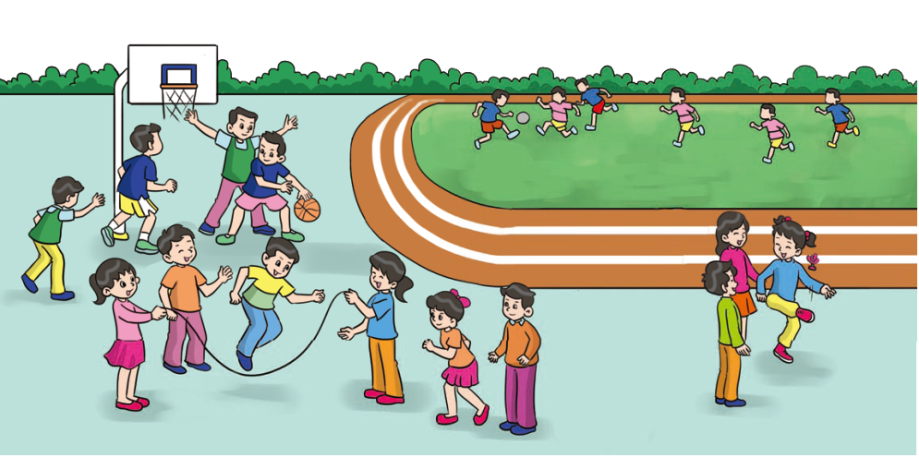

有4名同学在打篮球，打篮球的人数是踢足球的人数的$\frac{\text{4}}{\text{9}}$ 。

Slide 3
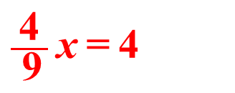
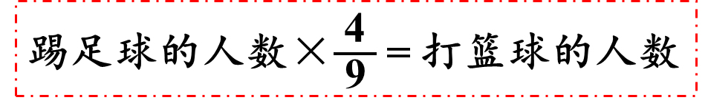
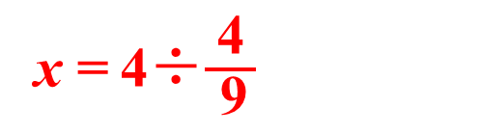
踢足球的人数×$\frac{\text{4}}{\text{ 9 }}$=打篮球的人数
解：设踢足球的有x人。
$\frac{\text{4}}{\text{ 9} }$x=4
x =4÷$\frac{\text{4}}{\text{ 9} }$
x=9
答：有9人踢足球。

Slide 4
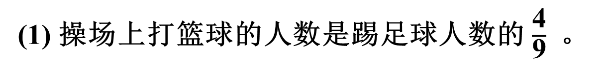
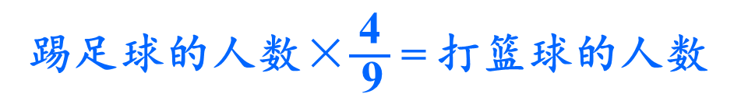
根据信息写出等量关系。
(1) 操场上打篮球的人数是踢足球人数的$\frac{\text{4}}{\text{9}}$。
“谁”是“谁”的几分之几，“是”字后面的量就是单位“1”。
踢足球的人数×$\frac{\text{4}}{ \text{9} }$=打篮球的人数

Slide 5
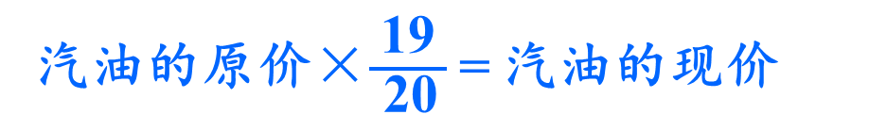
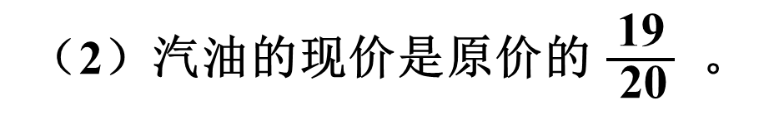
（2）汽油的现价是原价的$\frac{\text{19}}{\text{ 20} }$。
汽油的原价×$\frac{\text{19}}{ \text{20} }$=汽油的现价
（3）果园今年的苹果产量比去年增加了1200 kg。
去年的苹果产量+1200=今年的苹果产量

Slide 6
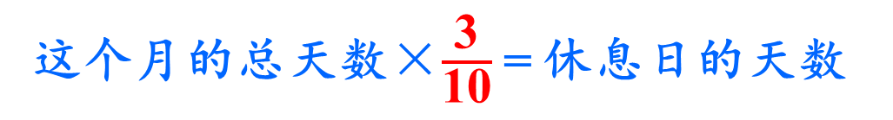
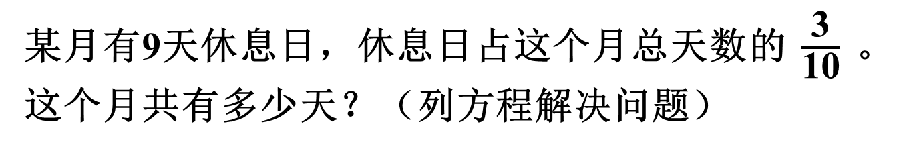
某月有9天休息日，休息日占这个月总天数的$\frac{\text{3}}{\text{10}}$。这个月共有多少天？（列方程解决问题）
“谁”占“谁”的几分之几，“占”字后面的量就是单位“1”。
这个月的总天数×$\frac{\text{3}}{\text{10}}$=休息日的天数

Slide 7
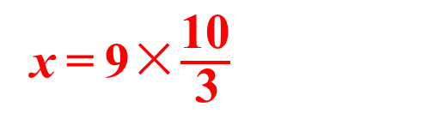
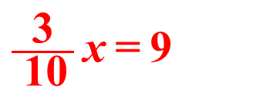
某月有9天休息日，休息日占这个月总天数的$\frac{\text{3}}{\text{10}}$。这个月共有多少天？（列方程解决问题）
解：设这个月共有x天。
$\frac{\text{3}}{\text{ 10} }$x=9
x=9×$\frac{\text{10}}{ \text{3} }$
x=30
答：这个月共有30天。

Slide 8

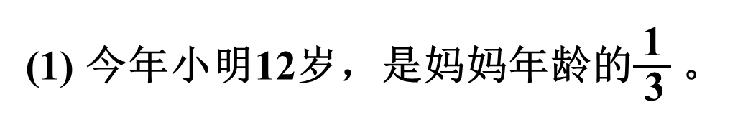
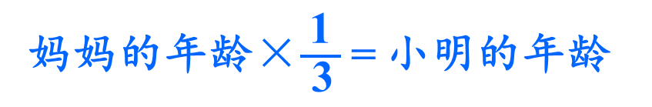
1
根据信息写出等量关系。
(1) 今年小明12岁，是妈妈年龄的$\frac{\text{1}}{\text{ 3} }$。
妈妈的年龄×$\frac{\text{1}}{ \text{3} }$=小明的年龄
选自教材第62页练一练第4题

Slide 9
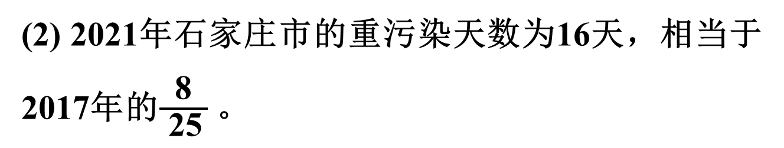
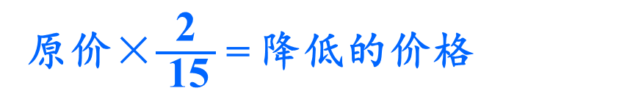
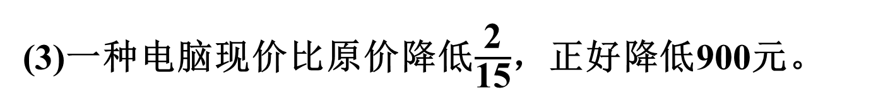
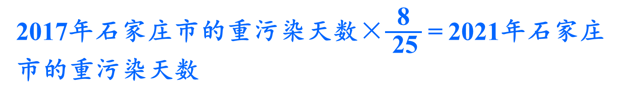
(2) 2021年石家庄市的重污染天数为16天，相当于2017年的$\frac{\text{8}}{ \text{25} }$。
2017年石家庄市的重污染天数×$\frac{\text{8}}{ \text{25} }$=2021年石家庄市的重污染天数
(3)一种电脑现价比原价降低$\frac{\text{2}}{\text{15}}$，正好降低900元。
原价×$\frac{\text{2}}{ \text{15} }$=降低的价格
选自教材第62页练一练第4题

Slide 10
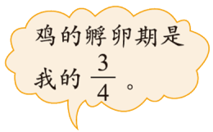
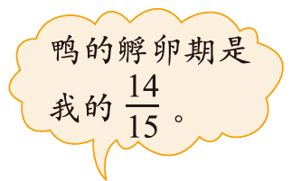
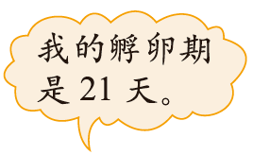
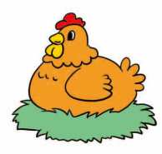
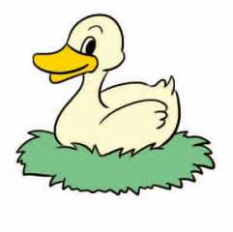
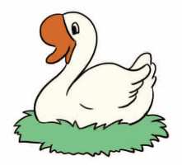
2
鸭、鹅的孵卵期分别是多少天？
先找出等量关系，再列方程解决问题。
选自教材第62页练一练第5题

Slide 11
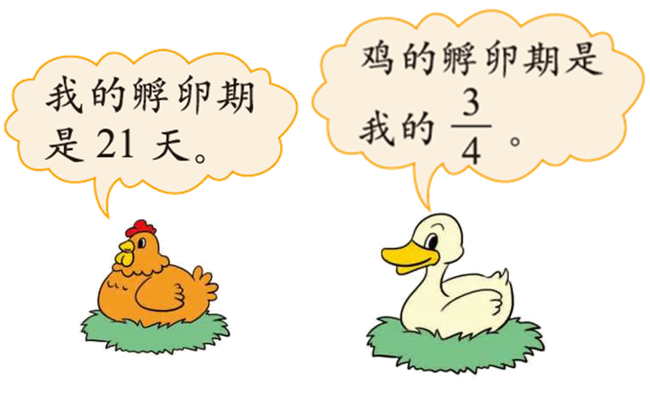
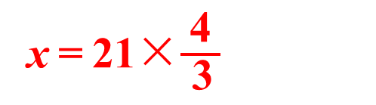
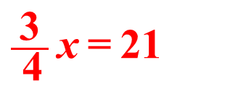
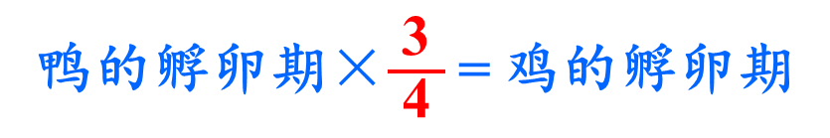
鸭的孵卵期×$\frac{\text{3}}{ \text{4} }$=鸡的孵卵期
解：设鸭的孵卵期是x天。
$\frac{\text{3}}{\text{ 4} }$x=21
x=21×$\frac{\text{4}}{ \text{3} }$
x=28
答：鸭的孵卵期是28天。
选自教材第62页练一练第5题

Slide 12
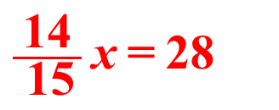
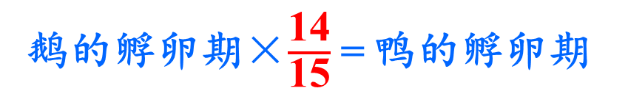
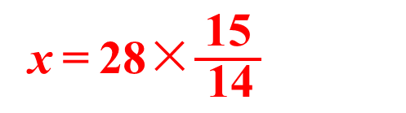
鹅的孵卵期×$\frac{\text{14}}{\text{15}}$=鸭的孵卵期
解：设鹅的孵卵期是x天。
$\frac{\text{14}}{\text{ 15} }$x=28
x=28×$\frac{\text{15}}{ \text{14} }$
x=30
答：鹅的孵卵期是30天。
选自教材第62页练一练第5题

Slide 13
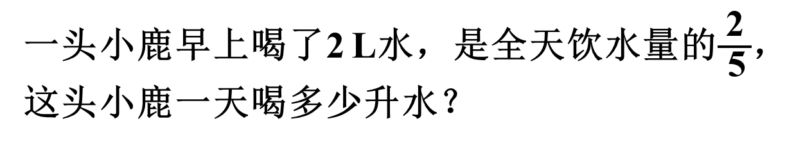
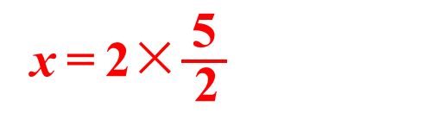
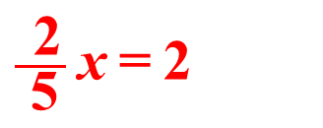
一头小鹿早上喝了2 L水，是全天饮水量的$\frac{\text{2}}{ \text{5} }$，这头小鹿一天喝多少升水？
3
单位“1”
解：设这头小鹿一天喝x升水。
$\frac{ \text{2}}{\text{ 5} }$x=2
x=2×$\frac{\text{5}}{ \text{2} }$
x=5
答：这头小鹿一天喝5升水。
选自教材第62页练一练第6题

Slide 14
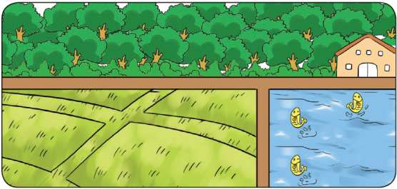
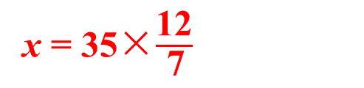
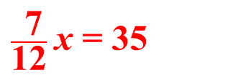
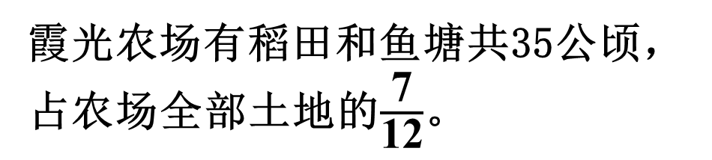
单位“1”
4
霞光农场有稻田和鱼塘共35公顷，占农场全部土地的$\frac{\text{7}}{\text{12}}$。
(1)霞光农场共有多少公顷土地？
解：设霞光农场共有x公顷土地。
$\frac{ \text{7}}{\text{12}}$x=35
x=35×$\frac{\text{12}}{ \text{7} }$
x=60
答：霞光农场共有60公顷土地。
选自教材第62页练一练第7题

Slide 15
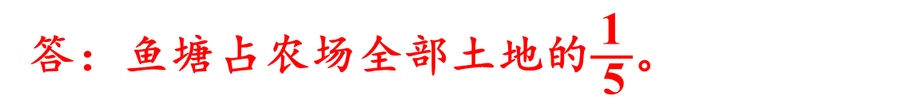
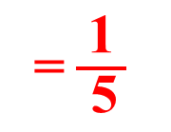
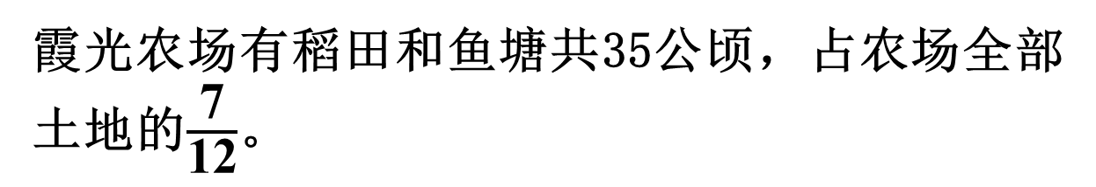
4
霞光农场有稻田和鱼塘共35公顷，占农场全部土地的$\frac{\text{7}}{\text{12}}$。
(2)如果鱼塘为12公顷，鱼塘占农场
全部土地的几分之几？
60公顷
=$\frac{\text{1}}{ \text{5} }$
12÷60
答：鱼塘占农场全部土地的$\frac{\text{1}}{ \text{5} }$。
选自教材第62页练一练第7题

Slide 16

1. 根据信息写出等量关系。
铅笔的数量是钢笔数量的$\frac{\text{5}}{\text{7}}$ 。
( )×$\frac{\text{5}}{\text{7}}$=( )
(2)女生人数占全班人数的$\frac{\text{7}}{\text{8}}$ 。
( )×$\frac{\text{7}}{\text{8}}$=( )
(3)本月某空调的销售量比上月减少了$\frac{\text{1}}{\text{4}}$ 。
( )×$\frac{\text{1}}{\text{4}}$=( )
钢笔数量
铅笔数量
“是”“占” “比”字后面的量就是单位“1”。
全班人数
女生人数
上月销售量
减少的销售量

Slide 17
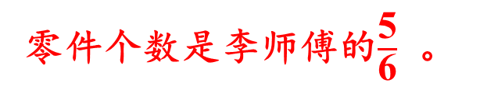
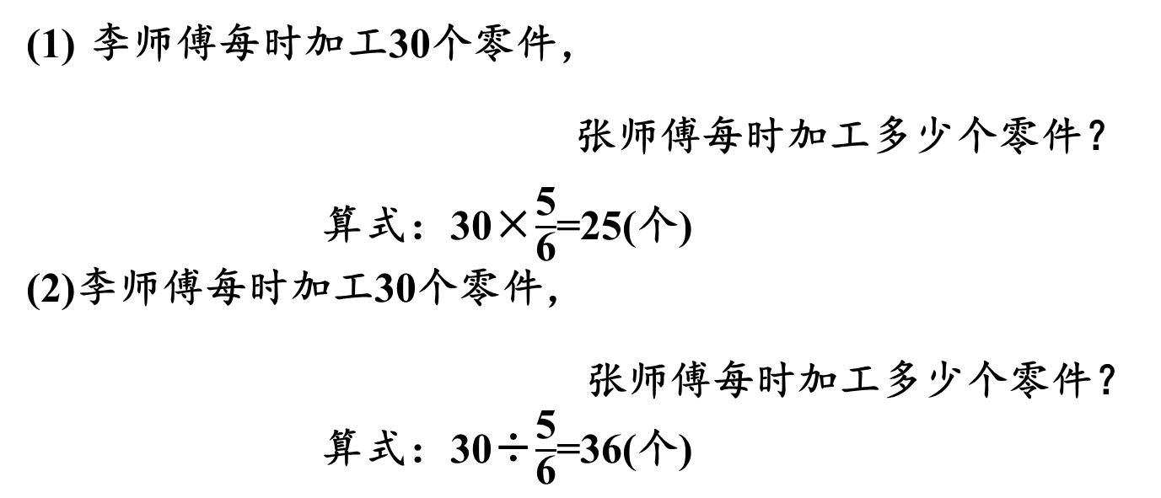
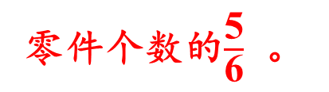
2. 根据算式把题目补充完整。
张师傅每时加工的
李师傅每时加工30个零件，
张师傅每时加工多少个零件？
算式：30×$\frac{\text{5}}{\text{6}}$=25(个)
(2)李师傅每时加工30个零件，
张师傅每时加工多少个零件？
算式：30÷$\frac{\text{5}}{\text{6}}$=36(个)
零件个数是李师傅的$\frac{\text{5}}{\text{6}}$ 。
是张师傅每时加工的
零件个数的$\frac{\text{5}}{\text{6}}$ 。

Slide 18
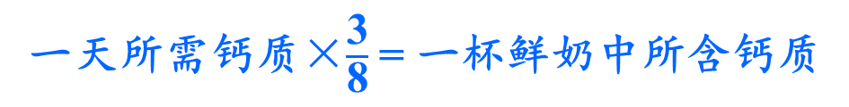
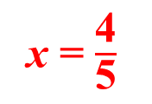
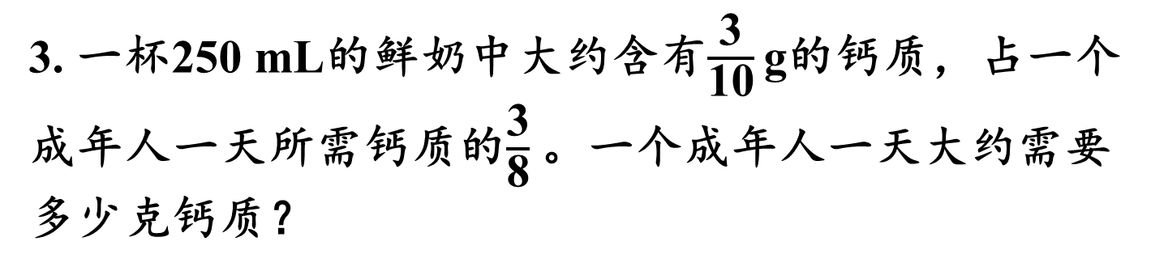
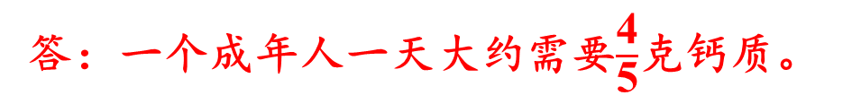


3. 一杯250 mL的鲜奶中大约含有$\frac{\text{3}}{\text{10}}$ g的钙质，占一个成年人一天所需钙质的$\frac{\text{3}}{\text{8}}$ 。一个成年人一天大约需要多少克钙质？
一天所需钙质×$\frac{\text{3}}{\text{8}}$=一杯鲜奶中所含钙质
解：一个成年人一天大约需要x克钙质。
$\frac{\text{3}}{\text{8}}$x=$\frac{\text{3}}{\text{10}}$
x=$\frac{\text{3}}{\text{10}}$ ÷ $\frac{\text{3}}{\text{8}}$
x=$\frac{\text{4}}{\text{5}}$
答：一个成年人一天大约需要$\frac{\text{4}}{\text{5}}$克钙质。

Slide 19




4. 实验小学五年级唱歌兴趣小组有30人，舞蹈兴趣小组的人数是唱歌兴趣小组人数的$\frac{\text{3}}{\text{5}}$，又是绘画兴趣小组人数的$\frac{\text{3}}{\text{4}}$。绘画兴趣小组有多少人？
唱歌兴趣小组人数×$\frac{\text{3}}{\text{5}}$=舞蹈兴趣小组人数
绘画兴趣小组人数×$\frac{\text{3}}{\text{4}}$=舞蹈兴趣小组人数
唱歌兴趣小组人数×$\frac{\text{3}}{\text{5}}$=绘画兴趣小组人数×$\frac{\text{3}}{\text{4}}$

Slide 20


4. 实验小学五年级唱歌兴趣小组有30人，舞蹈兴趣小组的人数是唱歌兴趣小组人数的$\frac{\text{3}}{\text{5}}$，又是绘画兴趣小组人数的$\frac{\text{3}}{\text{4}}$。绘画兴趣小组有多少人？
解：设绘画兴趣小组有x人。
$\frac{\text{3}}{\text{4}}$x=30×$\frac{\text{3}}{\text{5}}$
$\frac{\text{3}}{\text{4}}$x=18
x=24
答：绘画兴趣小组有24人。

Slide 21







小明家有6盆海棠花，君子兰的数量是海棠花的$\frac{\text{2}}{\text{3}}$，君子兰的数量又是菊花的$\frac{\text{4}}{\text{9}}$。君子兰和菊花各有多少盆？
海棠花数量×$\frac{\text{2}}{\text{3}}$=君子兰的数量
菊花数量×$\frac{\text{4}}{\text{9}}$=君子兰的数量
海棠花数量×$\frac{\text{2}}{\text{3}}$=菊花数量×$\frac{\text{4}}{\text{9}}$
6 ×$\frac{\text{2}}{\text{3}}$ =4(盆)
4 ÷$\frac{\text{4}}{\text{9}}$=9 (盆)
答：君子兰有4盆，菊花有9盆。
Notes:
蓝

Slide 22

这节课有什么收获呢？
“已知一个数的几分之几是多少，求这个数”的解题方法：
画图法：根据题意画出相应的示意图并解答。
方程法：设单位“1”为未知数x，根据分数乘法的意义找出题中的等量关系，列出方程并解答。
算术法：已知量÷已知量占单位“1”的几分之几=单位“1”。

Slide 23
1.教材第64页练习五第13题；
2.从课时练中选取。

Slide 24

含分数的等量关系的表达
踢足球的人数×$\frac{\text{4}}{ \text{9} }$=打篮球的人数

